Slide 1
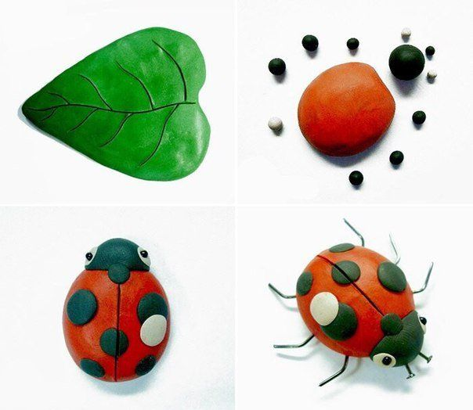
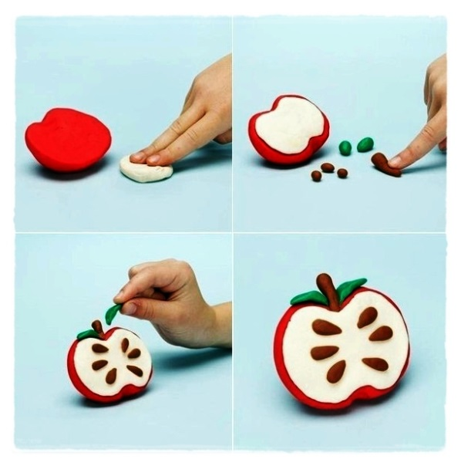
Чем занять ребенка дома советы родителям
МБДОУ «Детский сад «Радужный» п. Зональная Станция Томского района»
Лепим вместе с детьми
Воспитатели группы «Ромашки»:
Асауленко Светлана Сидоровна
Григораш Любовь Валентиновна

Slide 2
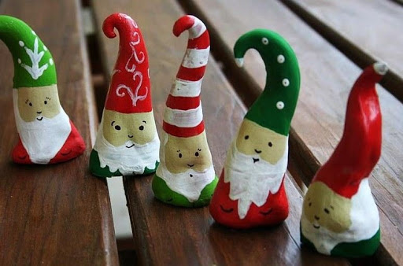
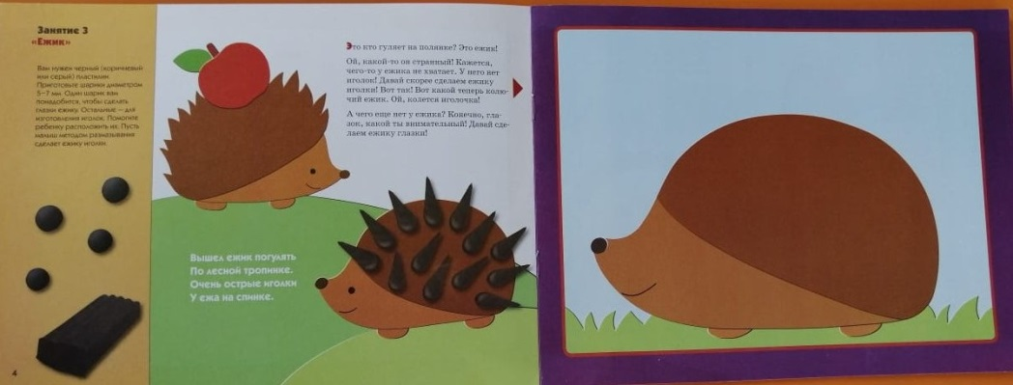
Дорогие родители!
В дни, когда дети находятся дома, их надо чем-то занять. Предлагаем вам вместе с детьми заняться лепкой. Лепить можно из любых пластичных масс, которые можно купить в магазине или сделать дома своими руками. Мы дадим вам несколько советов на эту тему.

Slide 3
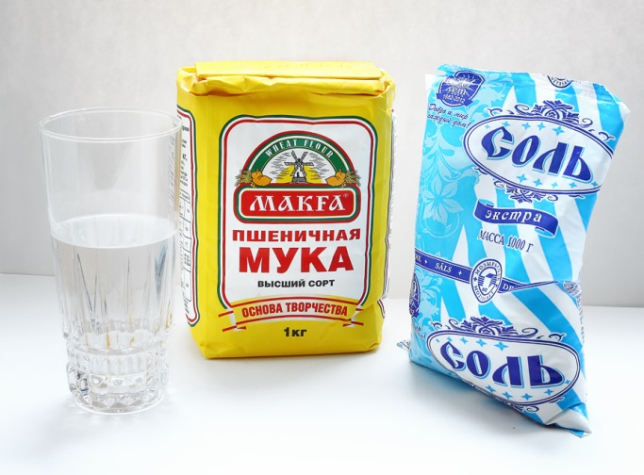
Лепка из соленого теста
Существует множество рецептов по приготовлению соленого теста, мы будем использовать самый простой:
Состав:
мука – 1 стакан;
соль мелкая – 1 стакан;
Вода голодная 0,5 стакана..
Все смешать и замесить тесто, как на вареники. Для лепки тоненьких рельефных фигурок добавьте еще что-то одно на выбор: 1 ст. л. клея ПВА, 1 ст. л. крахмала или смесь клея для обоев и воды.

Slide 4
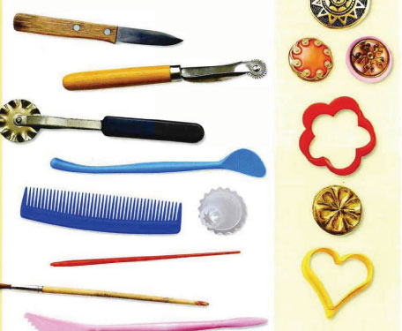
Необходимые для творчества инструменты:
маленькая скалка или бутылочка с водой
(без нее никуда!);
доска для лепки;
ножичек;
стержень от шариковой ручки
кисточка;
емкость с водой;
фигурные формочки для вырезания фигурок;
пуговички, бусинки, колечки, кружево и пр. для выполнения оттисков;
Краски любые (гуашевые, акварельные, акриловые).
Для прочности и блеска можно использовать бесцветный лак для ногтей.

Slide 5
Основные методы сушки
Метод 1 - В духовке (разогретой)
Сушка в приоткрытой духовке при температуре 55-80 °C (поделка кладется в предварительно разогретую духовку). Изделие поместите на застеленный пергаментной бумагой противень или в жаропрочную посудину. Длительность процесса может составлять около часа или дольше в зависимости от размера фигурки.
Метод 2 - Естественные условия
Имеется в виду сушка на открытом воздухе (но не под прямыми солнечными лучами). Этот метод занимает больше времени, чем первый, однако он более эффективен. Изделие лучше всего положить на деревянную или пластмассовую поверхность. Сушка воздухом занимает около 3-4 дней. А вот сушить на батарее мы не рекомендуем – это может привести к тому, что поделка потрескается и раскрошится.
Метод 3 - В духовке (холодной)
Согласно этому методу поделки из соленого теста надо класть в холодную духовку и только потом ее включать, разогревая в итоге до 150 °C. Там же изделия должны и остывать, пока остывает духовка.

Slide 6
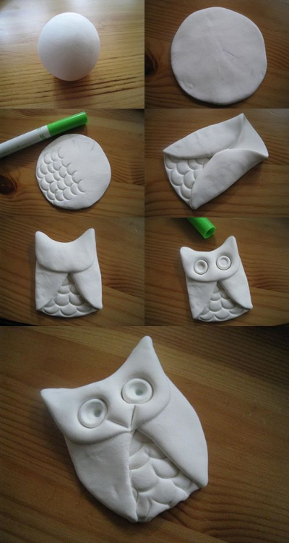
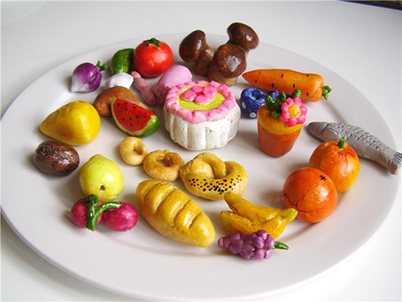
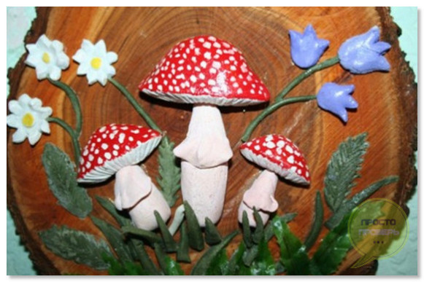

Slide 7
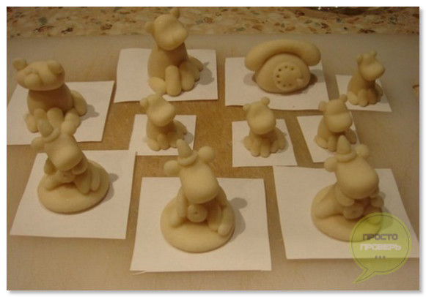
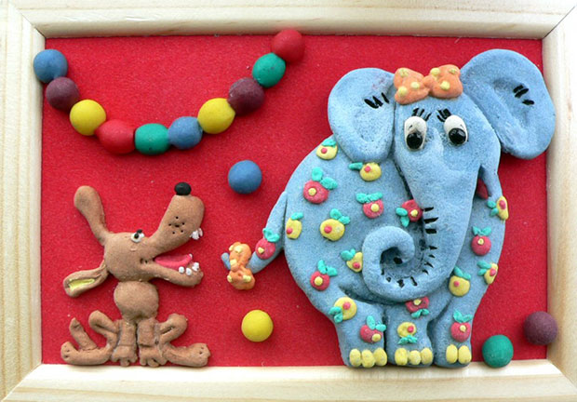

Slide 8
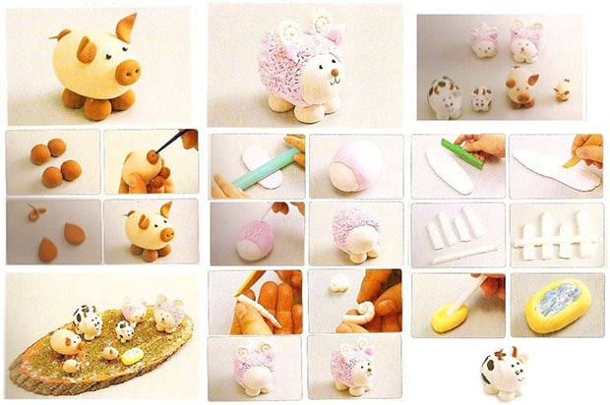

Slide 9
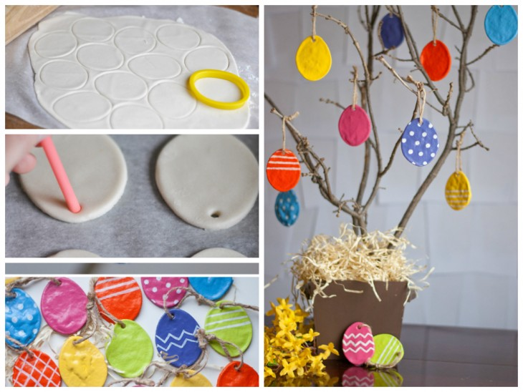

Slide 10
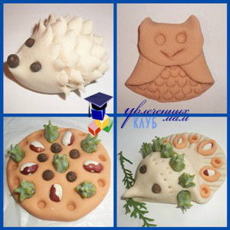
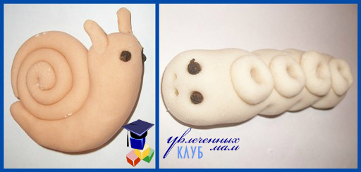
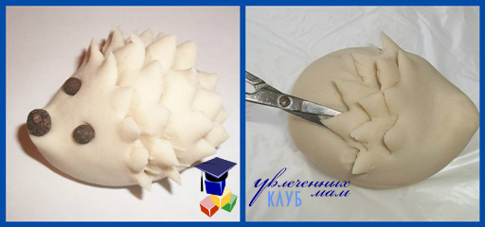

Slide 11
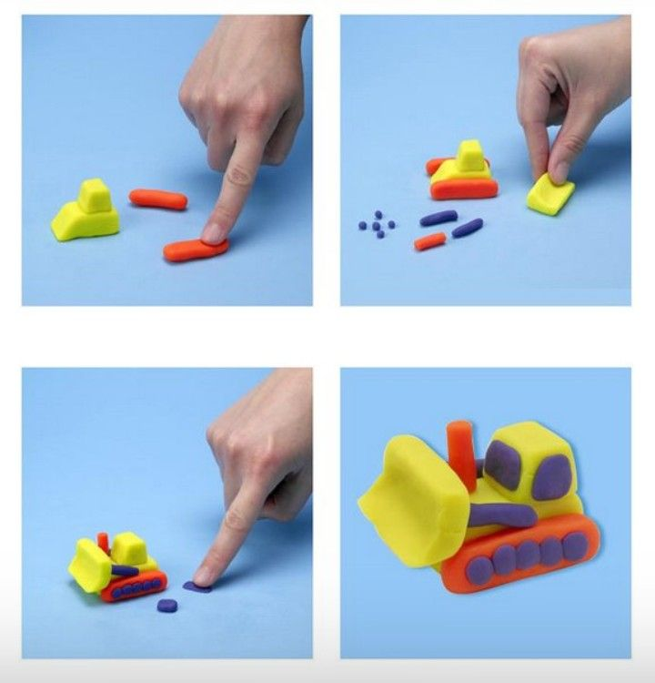
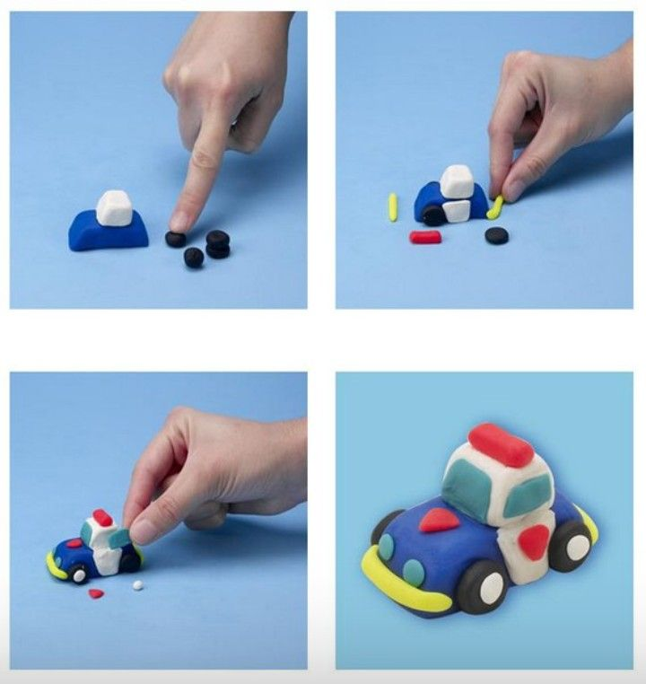
Лепка из пластилина
Мы предлагаем вам не сложные схемы лепки различных предметов, которые могут заинтересовать ваших детей.
(по этим схемам можно лепить и из соленого теста)

Slide 12
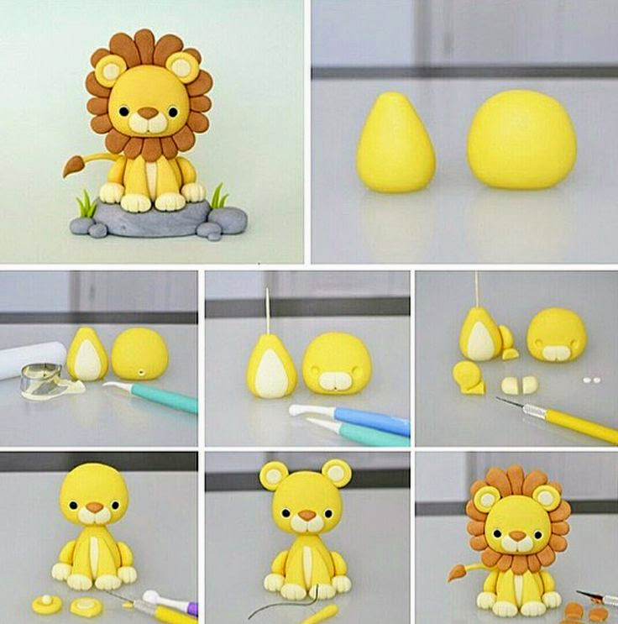

Slide 13
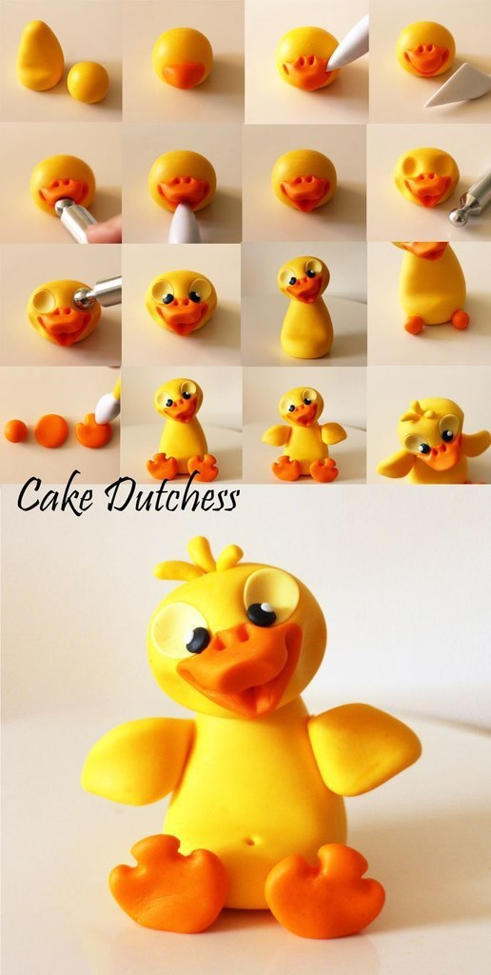
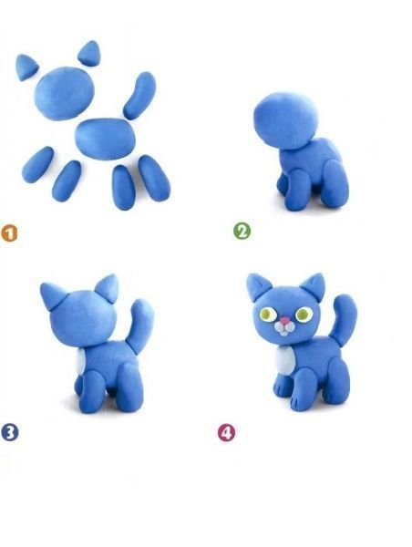

Slide 14
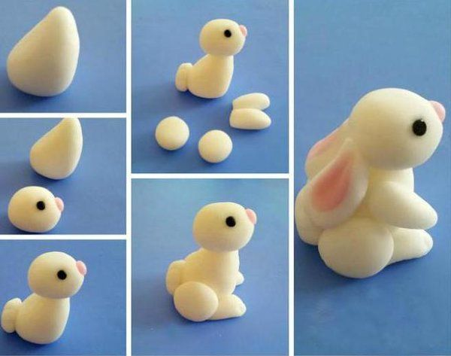

Slide 15
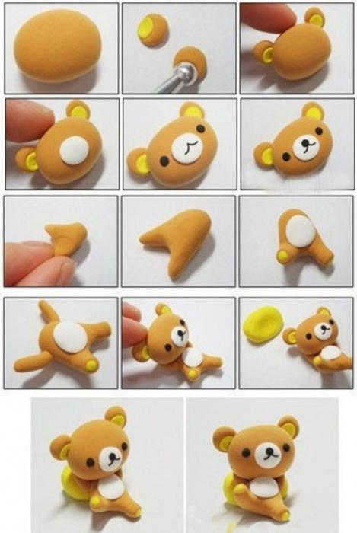
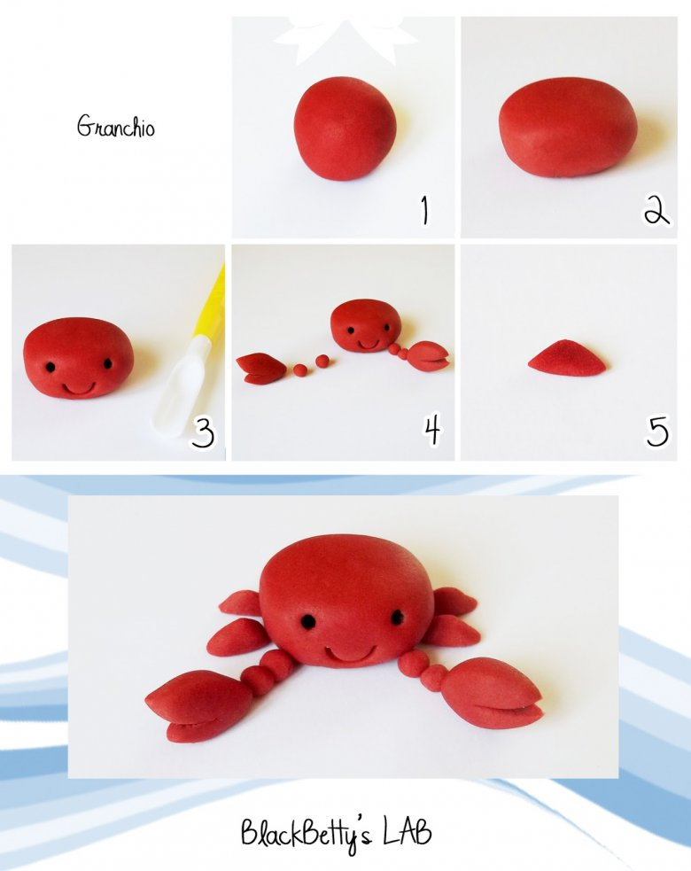

Slide 16
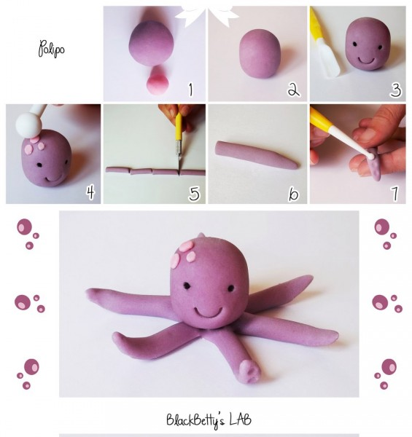
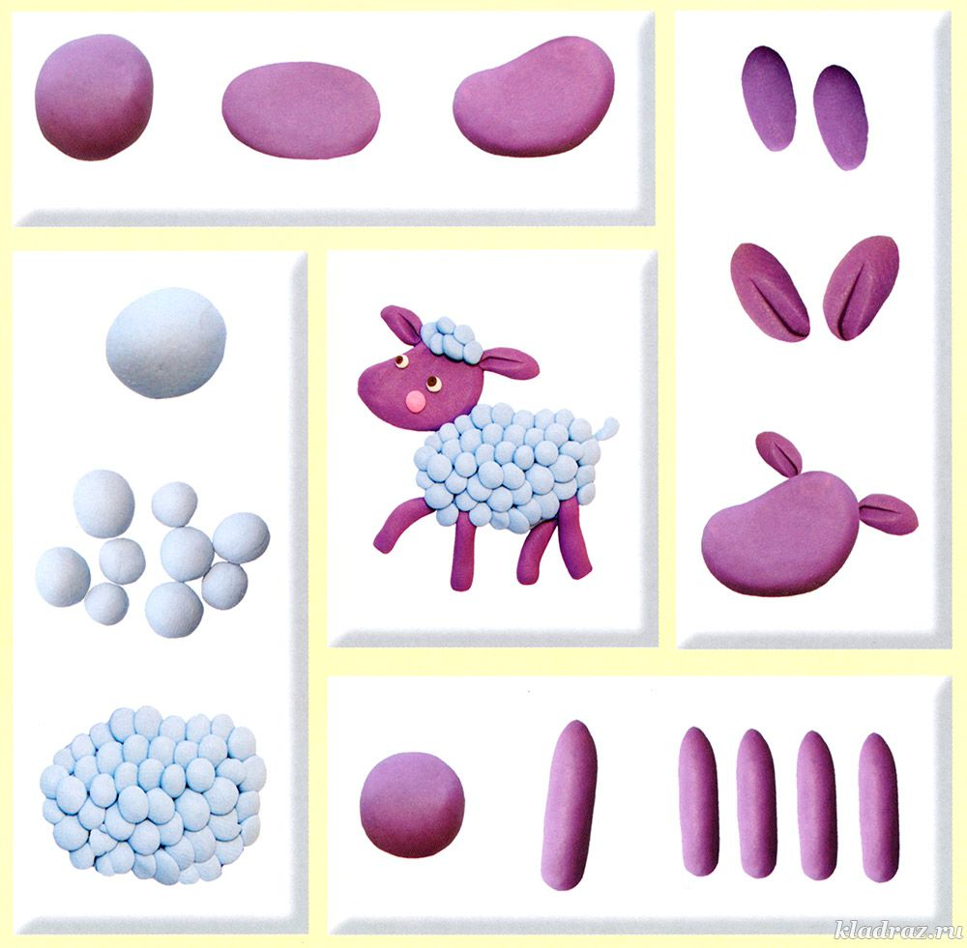

Slide 17
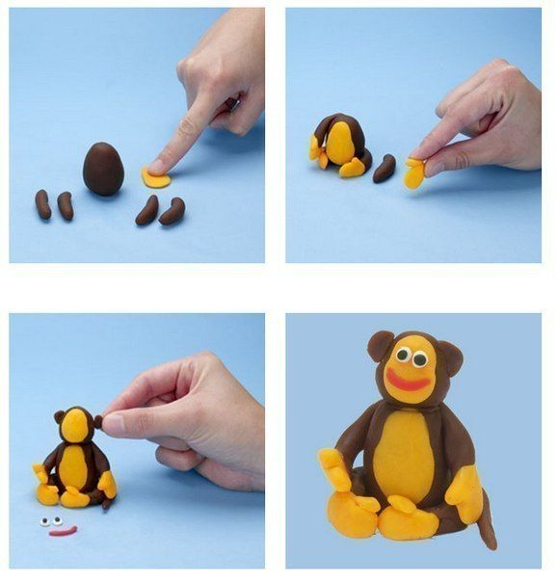
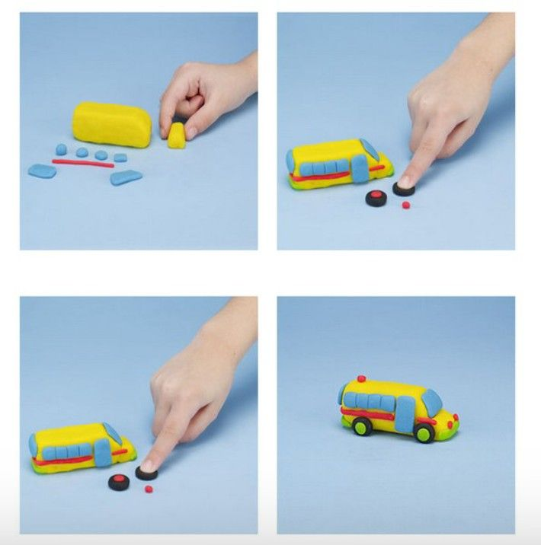
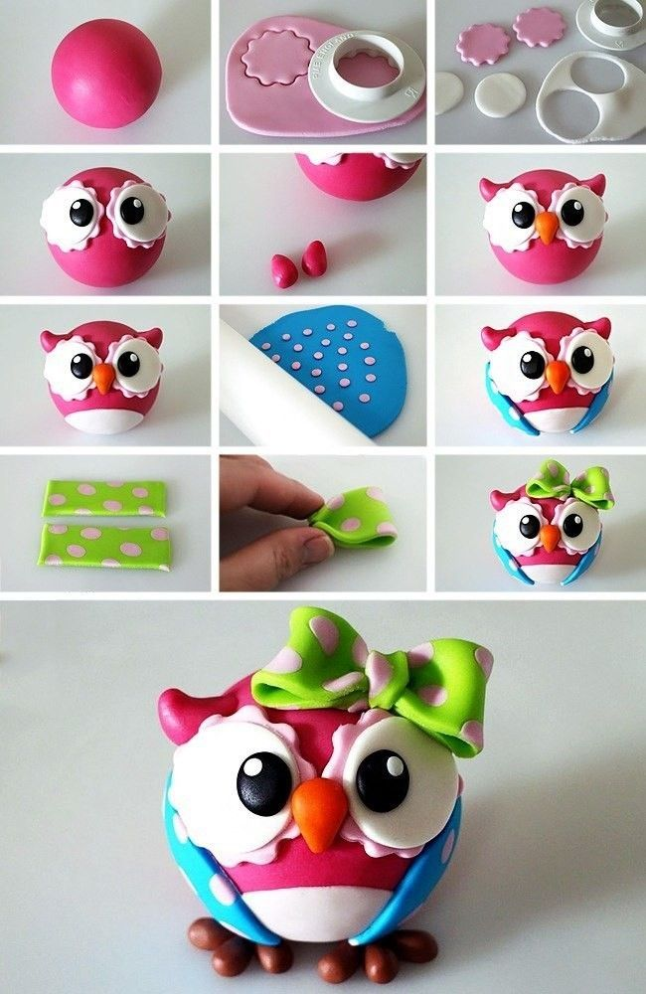
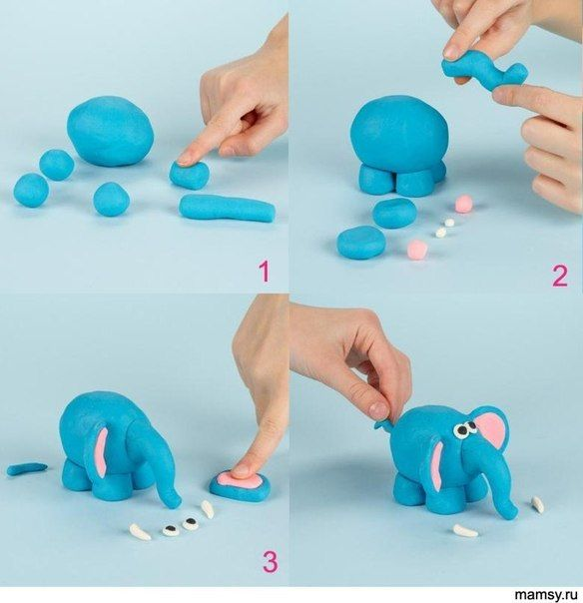
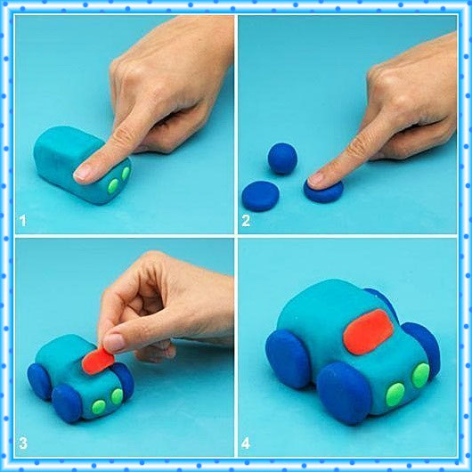

Slide 18
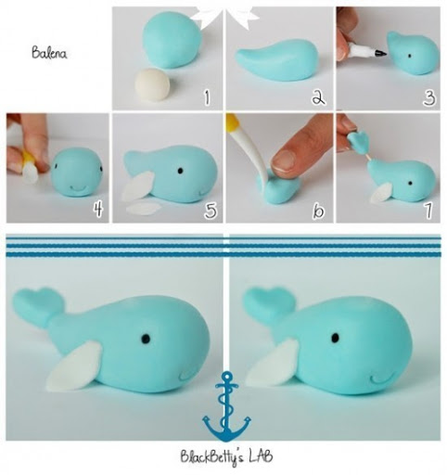
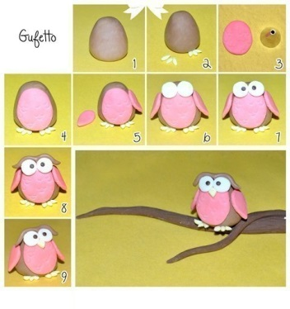

Slide 19
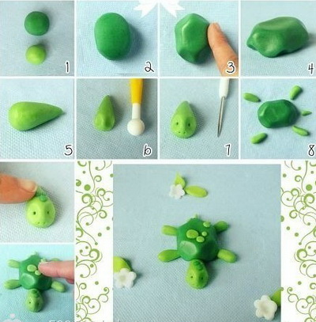
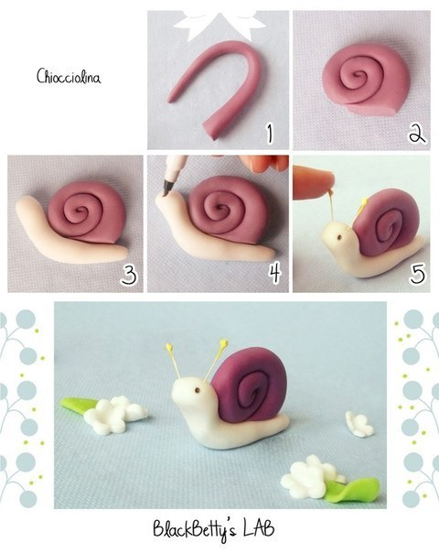

Slide 20
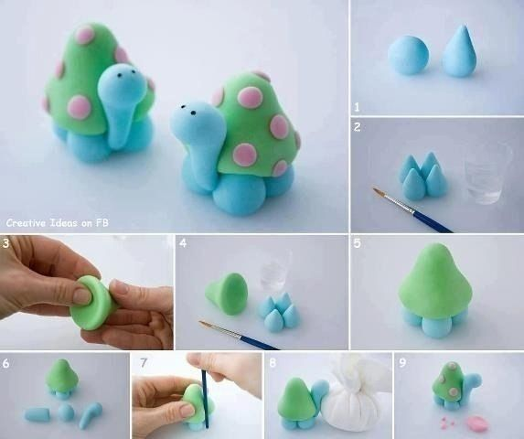
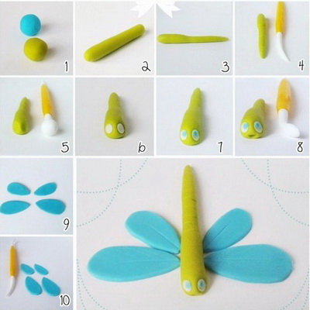

Slide 21
Творческих успехов вам !

